Slide 1


3.6 PID算法（意识流讲解）
RoboWalker | Yssickjgd

Slide 2
目录
控制的基本知识
PID算法的意识流讲解，全程伴随“仿真”
建模
P
I
D
常见的补充算法
积分相关
微分相关
输出限幅
其他算法
总结

Slide 3
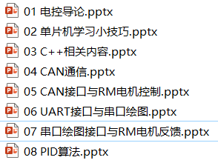
1 控制的基本知识
为什么要控制？
【百度百科】控制是指为了确保组织内各项计划按规定去完成而进行的监督和纠偏的过程
第五次培训，实现了控制电机的电流从而实现对电机的控制
《电控》，电路，控制

Slide 4
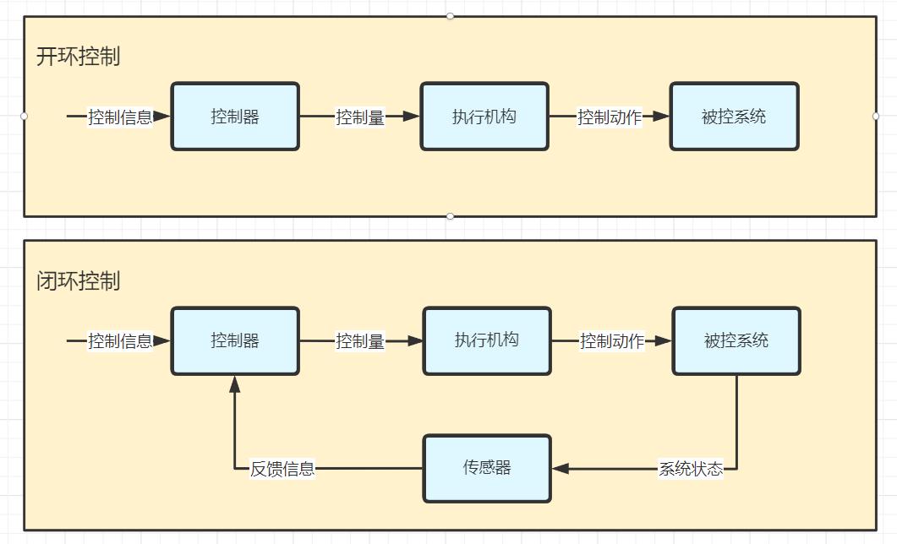
1 控制的基本知识
控制的分类
开环控制
最朴素的控制
闭环控制
引入反馈机制
以沿着校园主路走到校门为例
闭眼走，根据走的时长判断走了多远：开环控制
睁眼走，边走边观测校门位置：闭环控制
PID是闭环控制

Slide 5
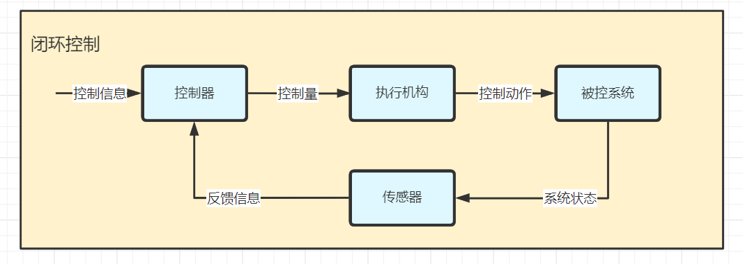
2.1 PID算法的意识流讲解——建模
为了便于讲解，在这里建个模，以举物体为例
控制器：你的大脑
执行机构：你的手臂
被控系统：手机，箱子，伞，想举啥举啥
传感器：你的眼睛（这里假设你是超人，可以精确知道物体的位置和速度）

Slide 6
2.1 PID算法的意识流讲解——建模
为了便于讲解，在这里建个模，以举物体为例
控制信息：你想让物体处于的状态，定在某个高度上，还是以一定速度运动，都是控制信息
控制量：你能控制你手臂的情况，比如让你的手臂以一定力度或速度运动
控制动作：施加给被举物体的动作
系统状态：被举物体的运动状态
反馈信息：被举物体的速度位置值

Slide 7
2.1 PID算法的意识流讲解——建模
更进一步，细化建模
执行机构
你是超人，可以精确控制你手臂对物体施加的力度F
被控系统
受10N重力G
受与速度正比的空气阻力，系数为-1N/(m/s)
显然还受你手臂的力F

Slide 8
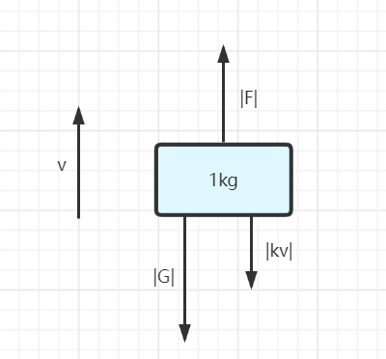
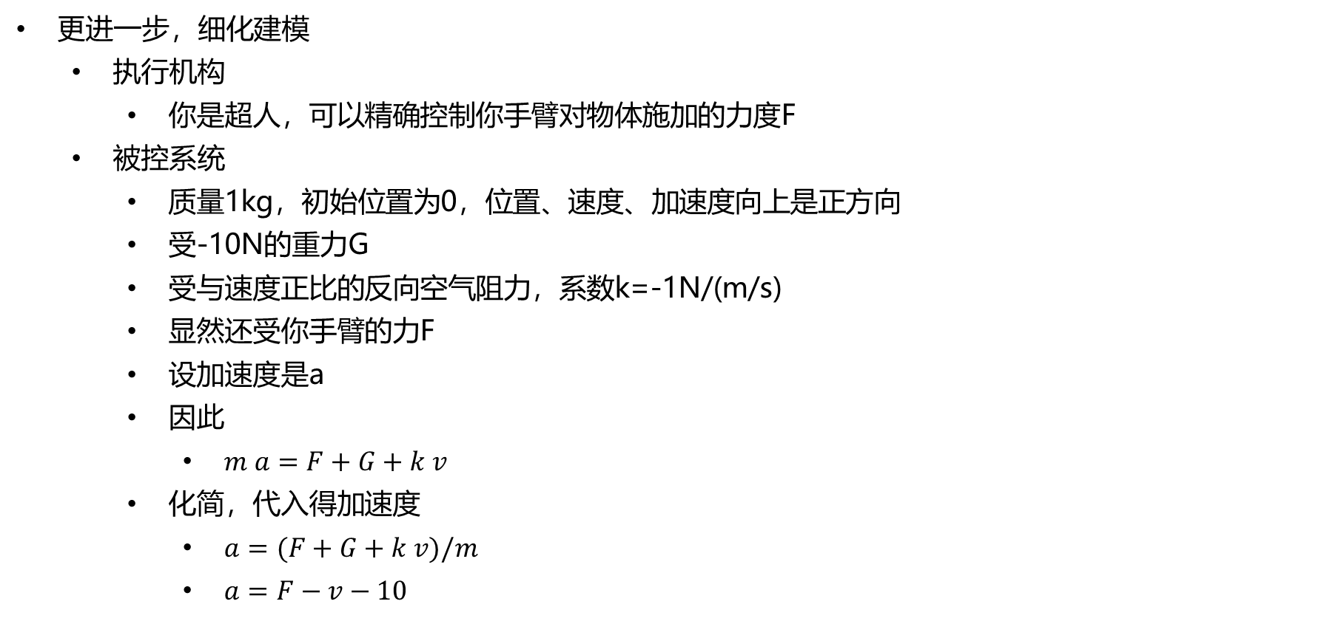
2.1 PID算法的意识流讲解——建模
更进一步，细化建模
执行机构
你是超人，可以精确控制你手臂对物体施加的力度F
被控系统
质量1kg，初始位置为0，位置、速度、加速度向上是正方向
受-10N的重力G
受与速度正比的反向空气阻力，系数k=-1N/(m/s)
显然还受你手臂的力F
设加速度是a
因此
$m a=F+G+k v$
化简，代入得加速度
$a=(F+G+k v)/m$
$a=F−v−10$

Slide 9
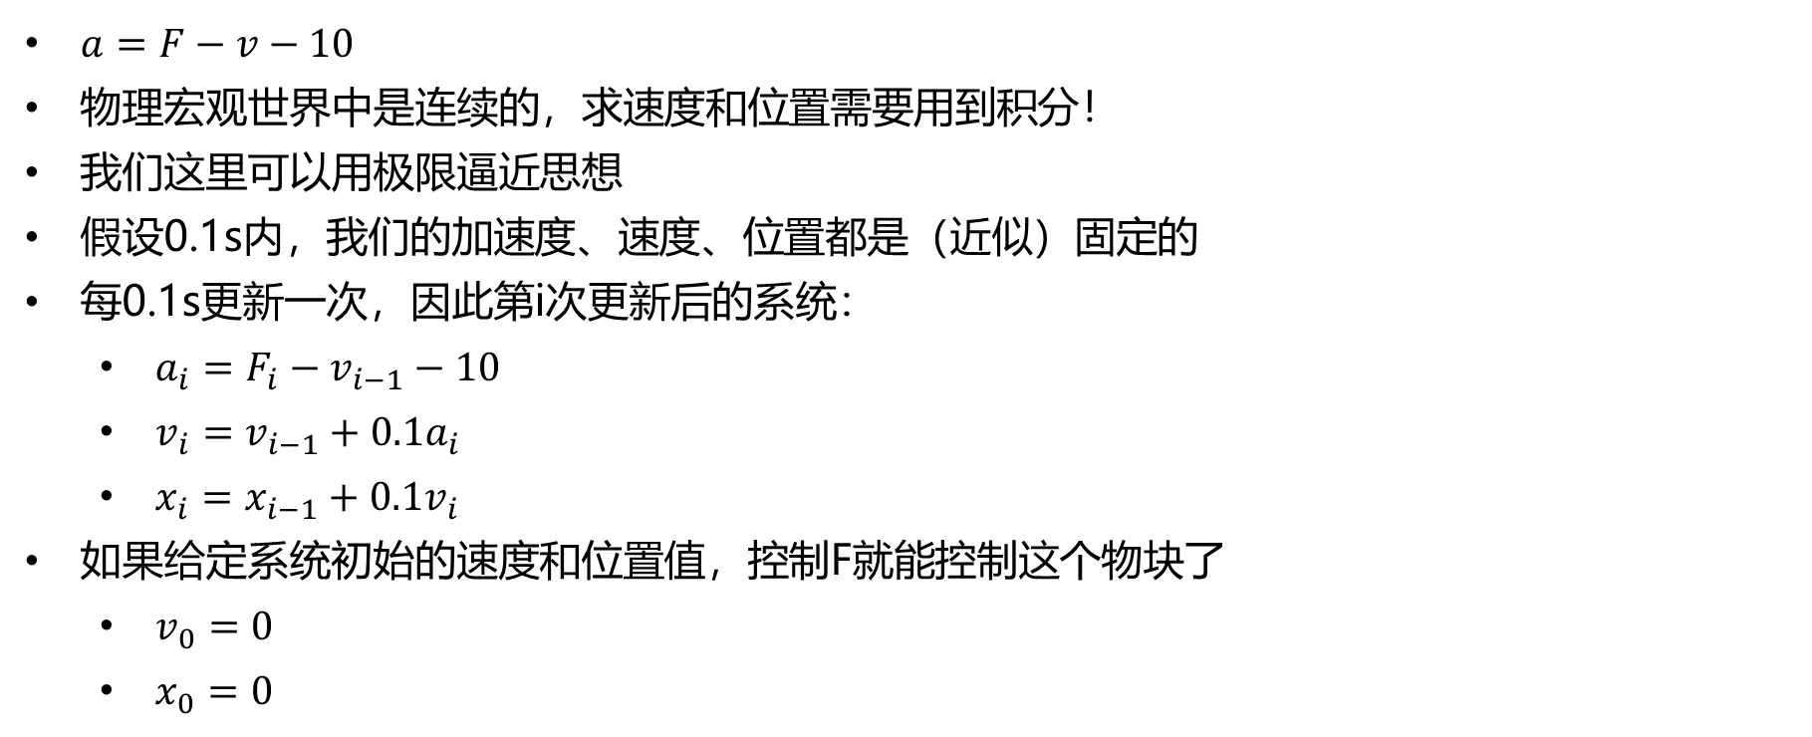
2.1 PID算法的意识流讲解——建模
$a=F−v−10$
物理宏观世界中是连续的，求速度和位置需要用到积分！
我们这里可以用极限逼近思想
假设0.1s内，我们的加速度、速度、位置都是（近似）固定的
每0.1s更新一次，因此第i次更新后的系统：
$a_{i}=F_{i}−v_{i−1}−10$
$v_{i}=v_{i−1}+0.1a_{i}$
$x_{i}=x_{i−1}+0.1v_{i}$
如果给定系统初始的速度和位置值，控制F就能控制这个物块了
$v_{0}=0$
$x_{0}=0$

Slide 10
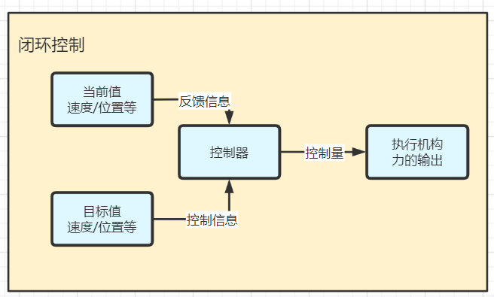
2.1 PID算法的意识流讲解——建模
控制什么？
控制信息就是目标
物块受力
开环控制，无需反馈，超人可以完美完成任务
物块的位置、速度
根据反馈的系统状态信息与目标，调节你要给物块施加的力的大小

Slide 11
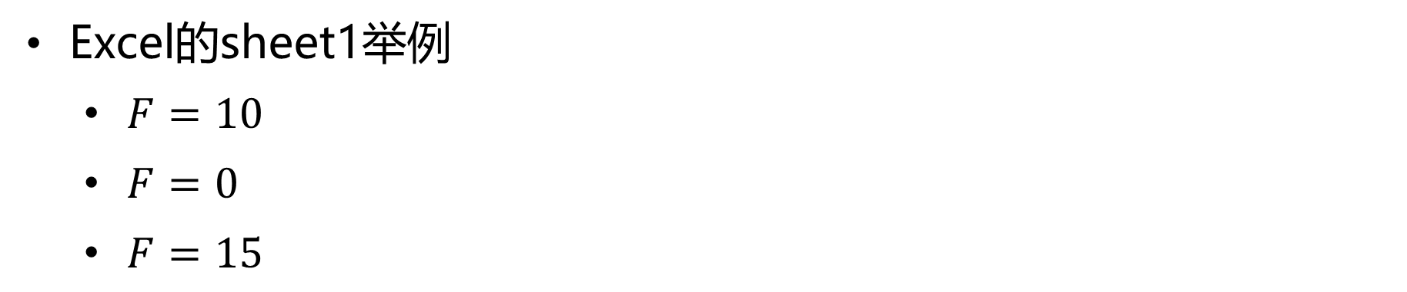
2.1 PID算法的意识流讲解——建模
Excel的sheet1举例
$F=10$
$F=0$
$F=15$

Slide 12
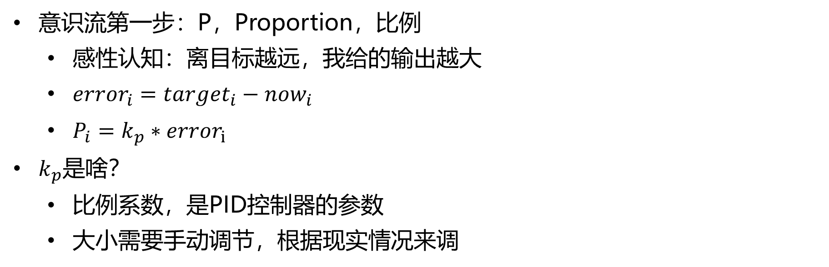
2.2 PID算法的意识流讲解——P
意识流第一步：P，Proportion，比例
感性认知：离目标越远，我给的输出越大
$error_{i}=target_{i}−now_{i}$
$P_{i}=k_{p}∗error_{i}$
$k_{p}$是啥？
比例系数，是PID控制器的参数
大小需要手动调节，根据现实情况来调

Slide 13

2.2 PID算法的意识流讲解——P
Excel的sheet2举例
$k_{p}=0$
$k_{p}=10$
$k_{p}=11$
$k_{p}=15$
$k_{p}=19$
$k_{p}=20$

Slide 14
2.2 PID算法的意识流讲解——P
直觉上
好像可以控制，但不能达到目标，稳态误差
太小，控制不动
再大，稳定值比目标小
再大，直接跑飞
用脑子分析
如果达到了目标，那么error是0
根据公式，根本没力了，又得掉下来
怎么办？

Slide 15
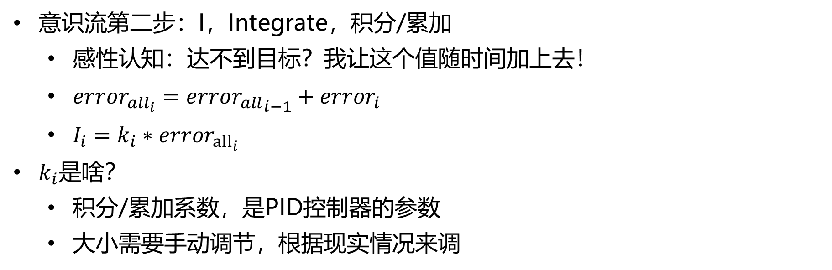
2.3 PID算法的意识流讲解——I
意识流第二步：I，Integrate，积分/累加
感性认知：达不到目标？我让这个值随时间加上去！
$error_{all_{i}}=erro{r_{all}}_{i−1}+error_{i}$
$I_{i}=k_{i}∗error_{{all}_{i}}$
$k_{i}$是啥？
积分/累加系数，是PID控制器的参数
大小需要手动调节，根据现实情况来调

Slide 16

2.3 PID算法的意识流讲解——I
Excel的sheet3举例
$k_{p}=0$
$k_{i}=0.03$
$k_{i}=3$
$k_{p}=13$
$k_{i}=3$
$k_{i}=4$
$k_{p}=12.5$
$k_{i}=3.6$
建议自己再多试几组，可能有更好的参数

Slide 17
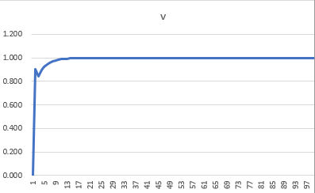
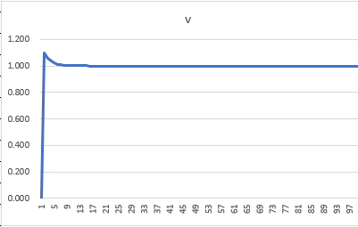
2.3 PID算法的意识流讲解——I
直觉上
还不错，但这是仿真
PI参数分别为(10, 3)与(10, 4)哪个更好，虽然都没有(12.5, 3.6)好
一个控制起来稳定但到达目标值有些慢
一个到达目标值很快但不稳定，超调
用脑子分析
积分项的存在是为了消除稳态误差
通过在时间上累加error的同时，到达目标之后也需要时间来把error引起的超调抵消掉

Slide 18
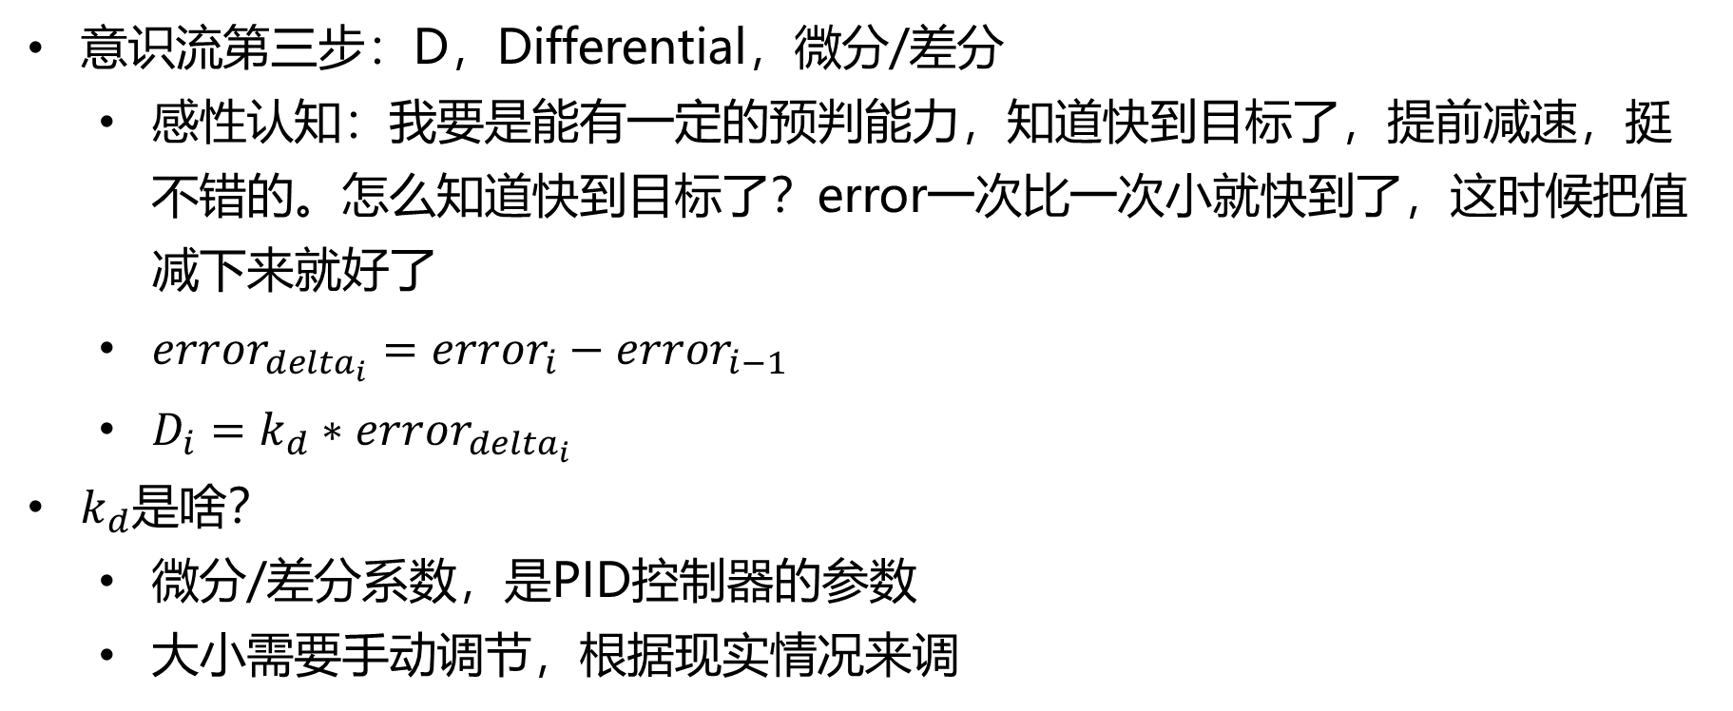
2.4 PID算法的意识流讲解——D
意识流第三步：D，Differential，微分/差分
感性认知：我要是能有一定的预判能力，知道快到目标了，提前减速，挺不错的。怎么知道快到目标了？error一次比一次小就快到了，这时候把值减下来就好了
$error_{delta_{i}}=error_{i}−error_{i−1}$
$D_{i}=k_{d}∗error_{delta_{i}}$
$k_{d}$是啥？
微分/差分系数，是PID控制器的参数
大小需要手动调节，根据现实情况来调

Slide 19
2.4 PID算法的意识流讲解——D
Excel的sheet4举例
这里留给同学们自己尝试这三个参数，从而先对调参有一定的概念

Slide 20
2.4 PID算法的意识流讲解——D
恭喜你已经掌握了PID的基本操作
我并不是控制专业的，控制专业某些课程或许可以对上述系统通过精确计算，直接计算好最优的参数，上面那一套过程也只是为了举例子
现实中，PID只需我们设计好对应的代码框架，然后指定P、I、D三个参数即可
但PID还有很多附加算法，可以让PID更加灵活，适用于更多场景

Slide 21
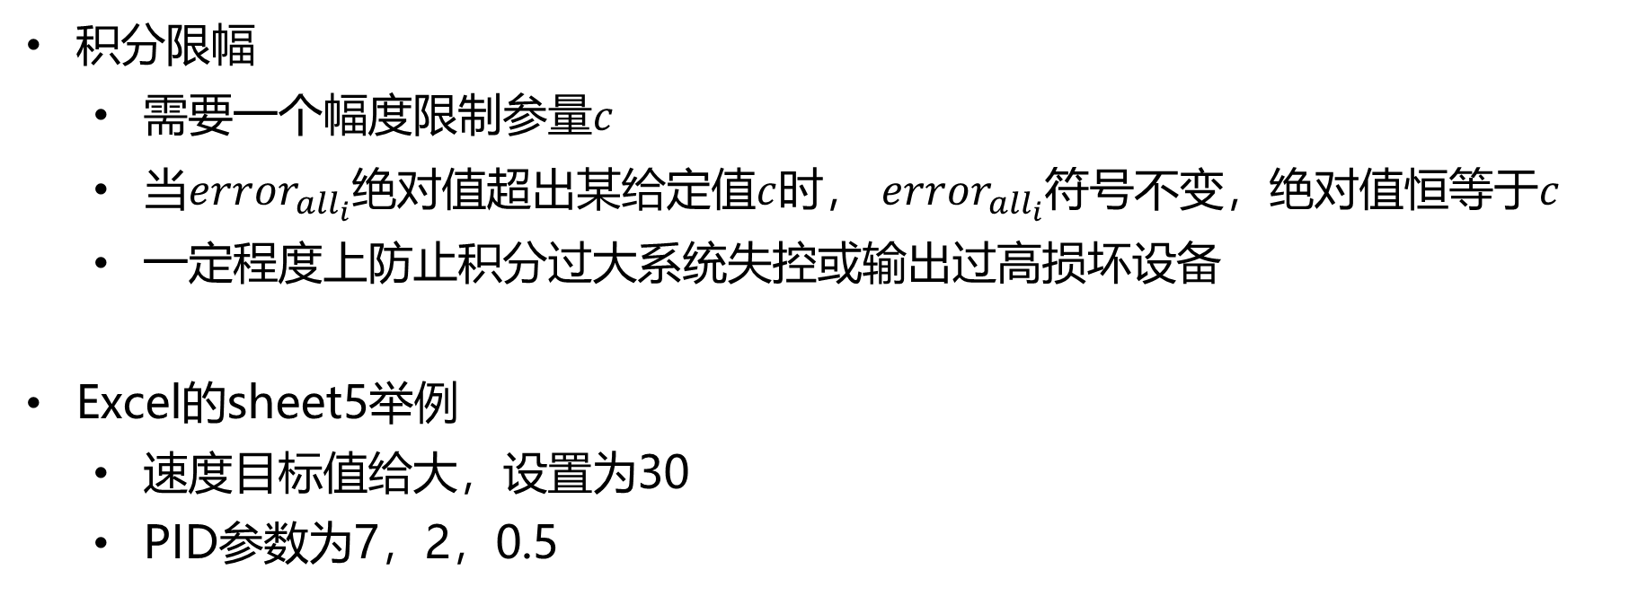
3.1 常见的补充算法——积分相关
积分限幅
需要一个幅度限制参量$c$
当$error_{all_{i}}$绝对值超出某给定值$c$时， $error_{all_{i}}符号不变$，绝对值恒等于$c$
一定程度上防止积分过大系统失控或输出过高损坏设备
Excel的sheet5举例
速度目标值给大，设置为30
PID参数为7，2，0.5

Slide 22
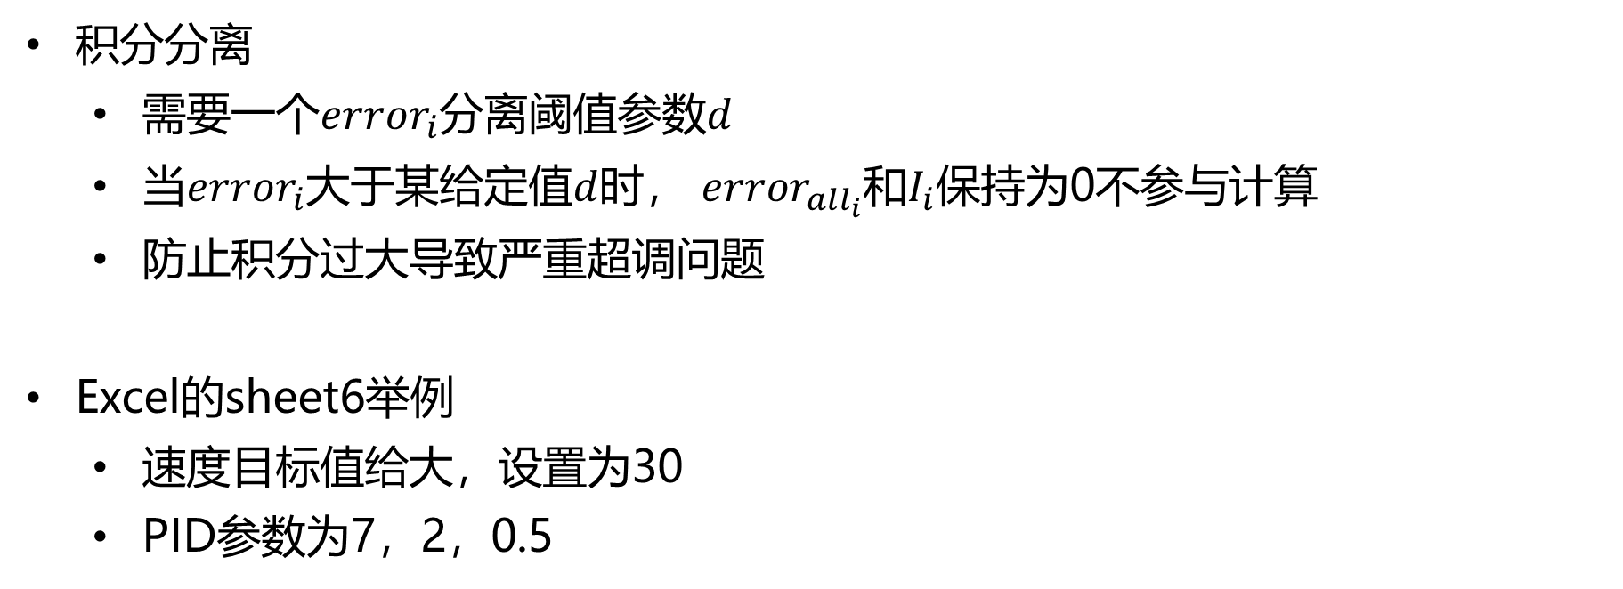
3.1 常见的补充算法——积分相关
积分分离
需要一个$error_{i}$分离阈值参数$d$
当$error_{i}$大于某给定值$d$时， $error_{all_{i}}$和$I_{i}$保持为0不参与计算
防止积分过大导致严重超调问题
Excel的sheet6举例
速度目标值给大，设置为30
PID参数为7，2，0.5

Slide 23
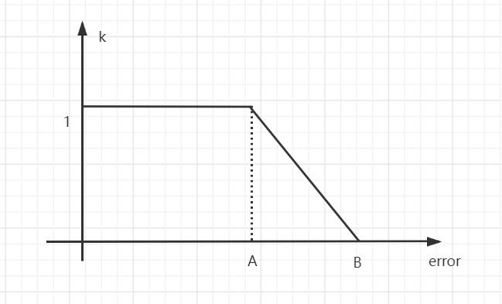
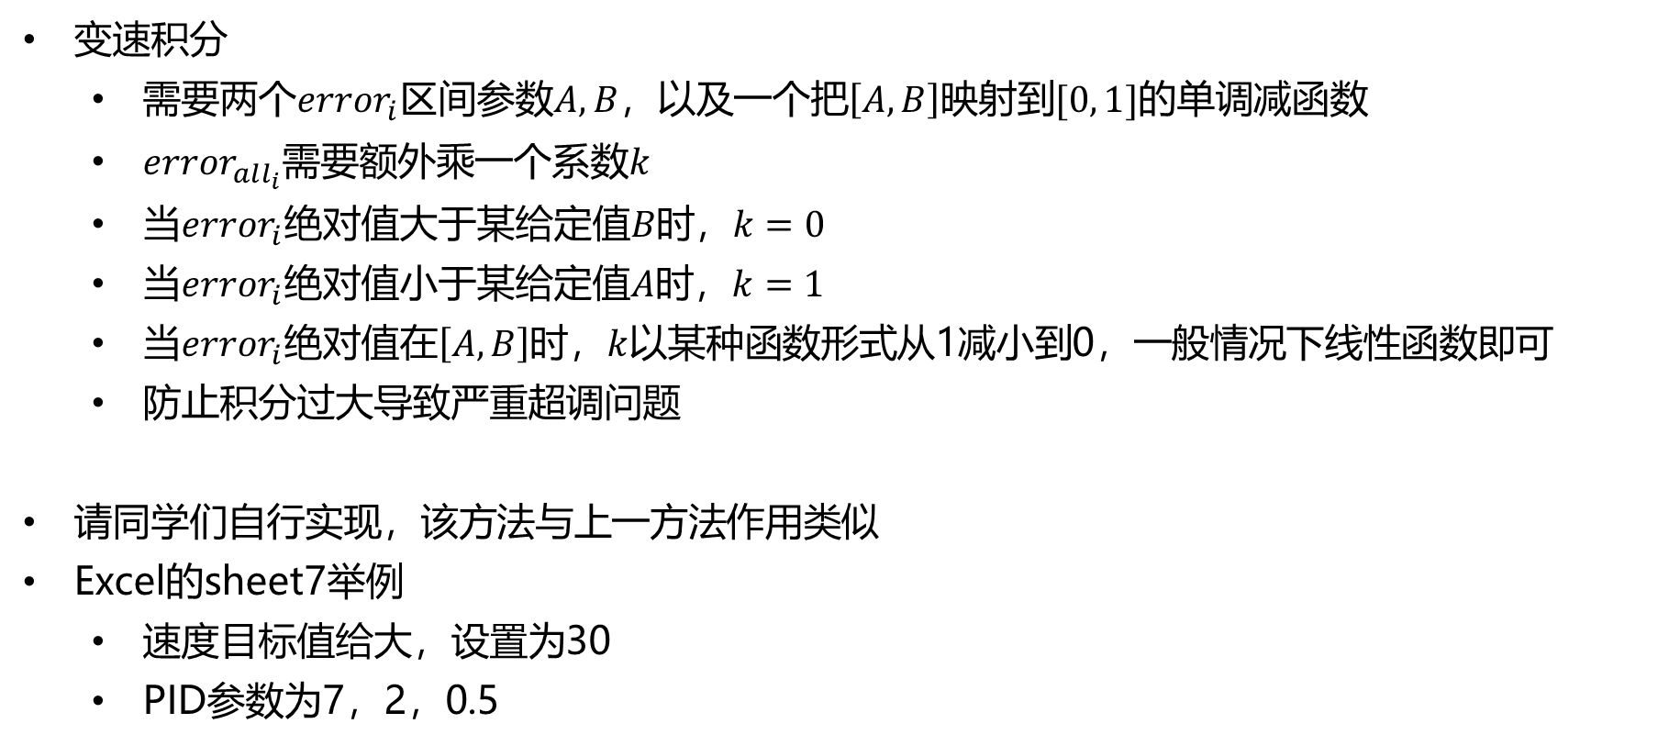
3.1 常见的补充算法——积分相关
变速积分
需要两个$error_{i}$区间参数$A, B$，以及一个把$\left[A, B\right]$映射到$[0, 1]$的单调减函数
$error_{all_{i}}$需要额外乘一个系数$k$
当$error_{i}$绝对值大于某给定值$B$时，$k=0$
当$error_{i}$绝对值小于某给定值$A$时，$k=1$
当$error_{i}$绝对值在$\left[A, B\right]$时，$k$以某种函数形式从1减小到0，一般情况下线性函数即可
防止积分过大导致严重超调问题
请同学们自行实现，该方法与上一方法作用类似
Excel的sheet7举例
速度目标值给大，设置为30
PID参数为7，2，0.5

Slide 24
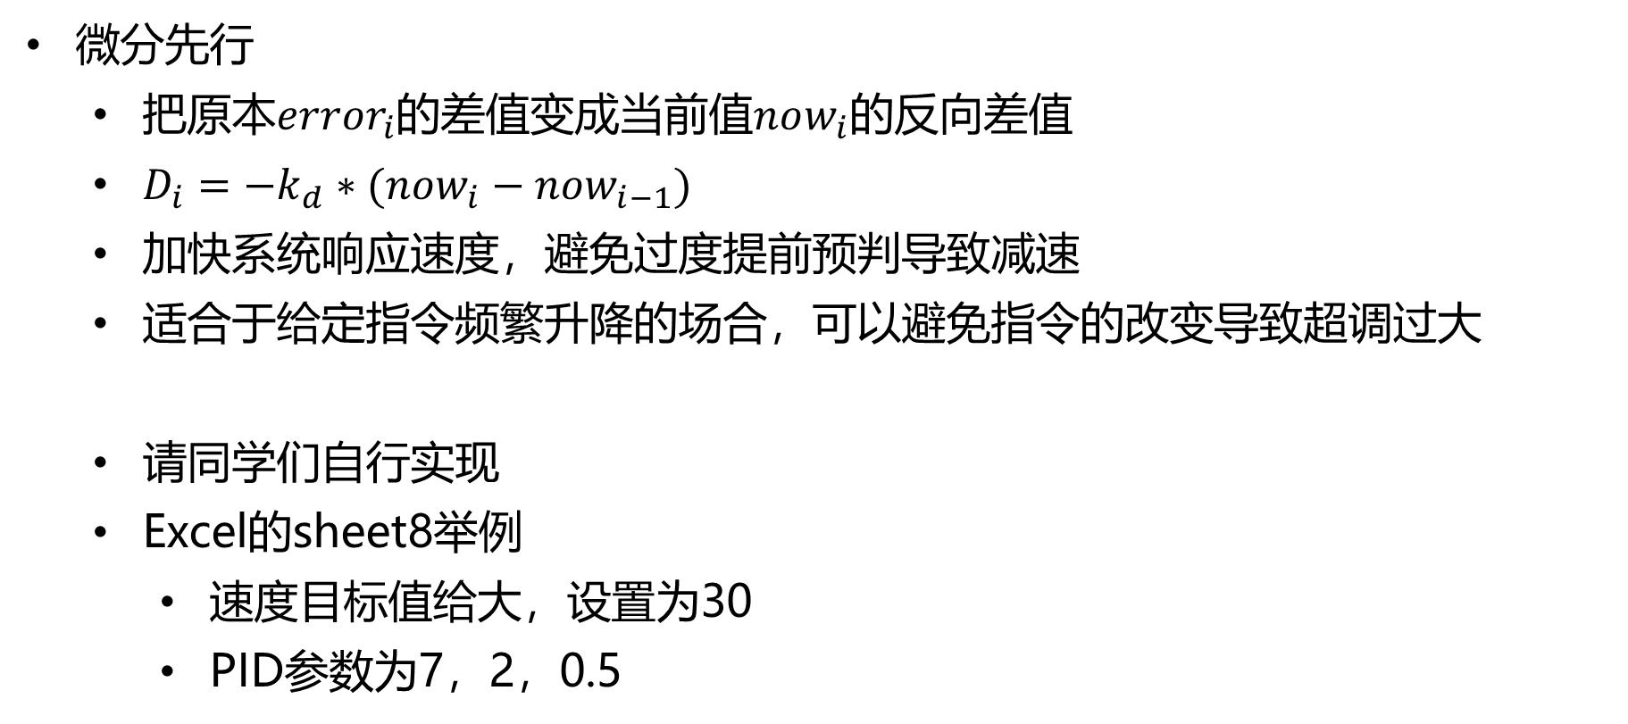
3.2 常见的补充算法——微分相关
微分先行
把原本$error_{i}$的差值变成当前值$now_{i}$的反向差值
$D_{i}=−k_{d}∗(now_{i}−now_{i−1})$
加快系统响应速度，避免过度提前预判导致减速
适合于给定指令频繁升降的场合，可以避免指令的改变导致超调过大
请同学们自行实现
Excel的sheet8举例
速度目标值给大，设置为30
PID参数为7，2，0.5

Slide 25
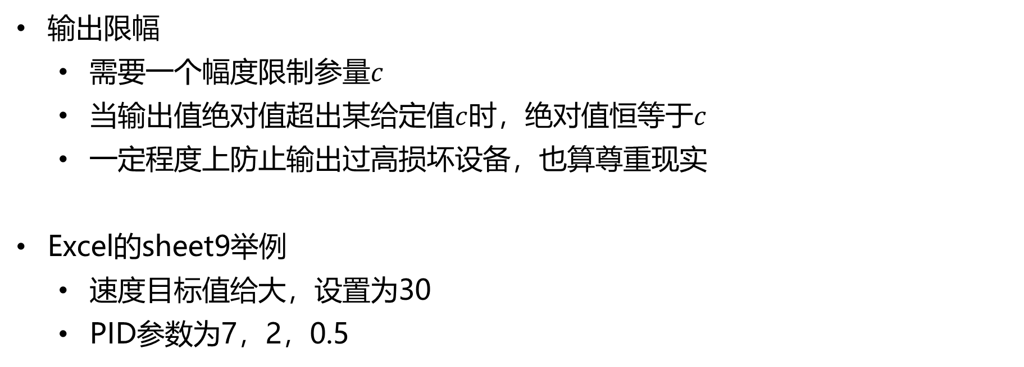
3.3 常见的补充算法——输出限幅
输出限幅
需要一个幅度限制参量$c$
当$输出值$绝对值超出某给定值$c$时，绝对值恒等于$c$
一定程度上防止输出过高损坏设备，也算尊重现实
Excel的sheet9举例
速度目标值给大，设置为30
PID参数为7，2，0.5

Slide 26
3.4 常见的补充算法——其他算法
其他常见算法
多环PID
位置作为目标，输出速度，该速度作为内环的目标，输出力量
前馈算法
这次先不讲
下次课程结合电机来讲效果更好

Slide 27
4 总结
控制，开环控制，闭环控制。PID是闭环控制
连续物理世界离散化建模思想
PID的P、I、D都是啥
常见的补充算法，积分分离，积分限幅，输出限幅
下次培训，PID调RM电机！
多环PID
前馈

